Slide 1

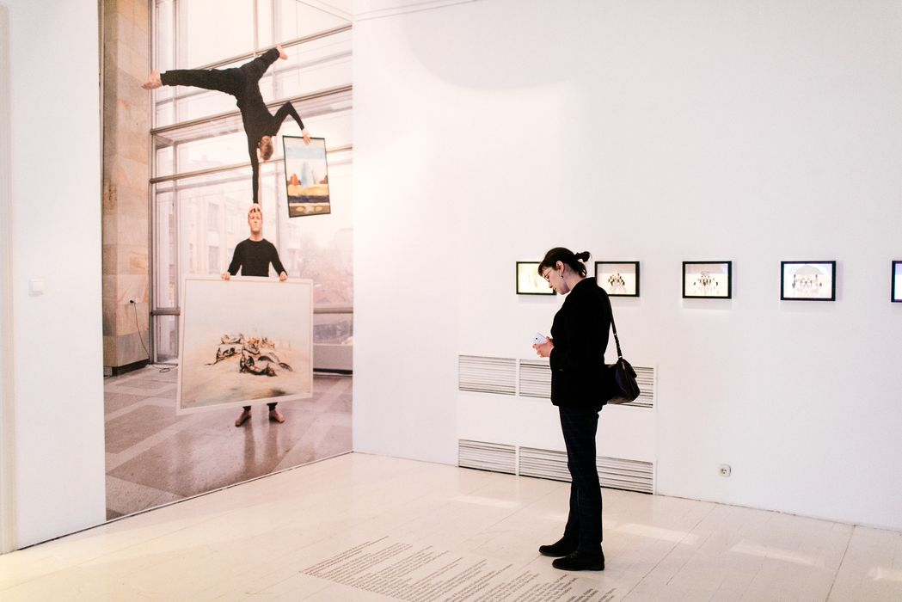
Факультет гуманитарных наук
Образовательная программа «История Искусств»
Таус Махачева
Москва, 2018

Slide 2

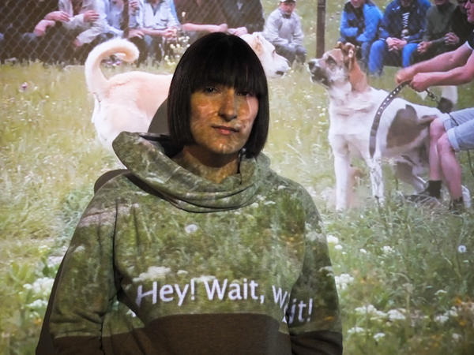
Факультет гуманитарных наук Образовательная программа «История Искусств»
Персональная выставка «Облако, зацепившееся за гору»
Сейчас в ММОМА на Петровке, 25
только до 4 февраля 2018

Slide 3
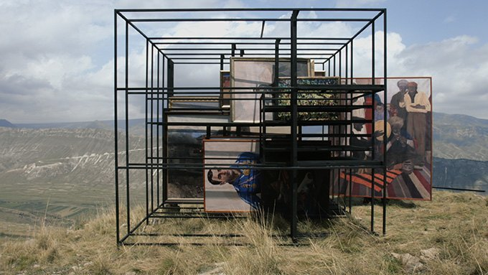
Факультет гуманитарных наук Образовательная программа «История Искусств»
Современная художница
Одна из самых влиятельных в России.
Премии: Инновация, Кандинского и проч…
Работы в Tate Modern Museum, ГЦСИ, ММОМА и проч..

Slide 4
www.github.com
Адрес: Старая Басманная, 21/4

